Slide 1
Miten opetetaan opiskelijoita esittämään verkossa?
Kirjoittaja: Salli Nurminen
2019

Slide 2
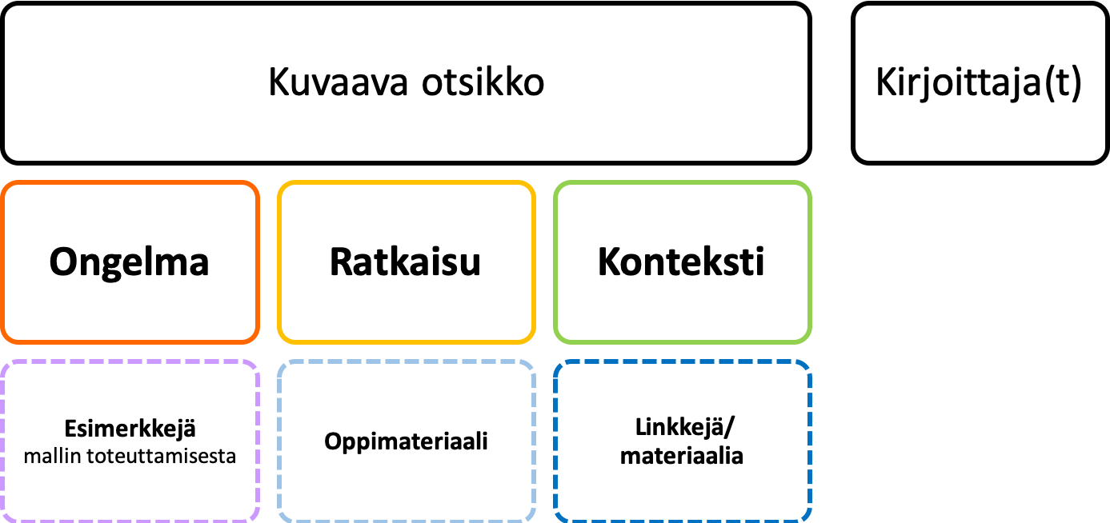






Opettajana virtuaaliluokassa -hankkeessa kehitetty materiaali, joka on tarkoitettu tueksi virtuaalista luokkaopetusta opettaville opettajille ja kouluttajille.
Kuvauksen rakenne
Tekijänoikeudet
Näitä materiaaleja saa käyttää, jakaa, muokata ja kääntää, myös kaupallisesti.
Ehtona on, tämä materiaali mainitaan asianmukaisesti seuraavalla tavalla:
Kirjoittajien nimet
Otsikko
Lisää tietoa CC BY 4.0 -lisenssistä: http://creativecommons.fi/lisenssit
Tekijänoikeus säilyy aina kirjoittajilla.

Slide 3
Ongelma
Kun opiskelijat tekevät yksilö- tai ryhmätöitä virtuaalisesti, heidän pitäisi myös esittää töitä, mutta monelle opiskelijalle se on vaikeaa. Ylipäänsä esittäminen voi olla vaikeaa, mutta erityisesti virtuaalinen esittäminen on opiskelijoille vierasta.

Slide 4
Ratkaisu
Esittämistä on hyvä harjoitella pienissä palasissa ja aloittaa harjoittelu heti, kun perusasiat on saatu kuntoon. Virtuaaliympäristössä opiskelijat välillä vierastavat puhumista vielä enemmän kuin lähiopetuksessa, joten ensimmäinen askel esittämisen helpottamiseen on mikrofonin ja kameran käyttöön tottuminen muiden opiskelijoiden kuunnellessa ja katsoessa. Hyvä ryhmähenki madaltaa esittämisjännitystä.
Jos opiskelijan tarvitsee käyttää esittäessään muita virtuaaliluokan teknisiä ominaisuuksia, niihin pitää olla hyvät ohjeet saatavilla etukäteen. On myös hyvä, jos esittämisen harjoittelu on esimerkiksi läksynä, koska jos esitystilanteessa on tottumattomuudesta johtuvia teknisiä ongelmia tilanne muuttuu epämukavaksi sekä esittäjälle että kuuntelijoille. Esittämistä (esim. näytön jakamista) voidaan myös harjoitella pienryhmissä, jotta paineet ovat ensin pienemmät. Usein opiskelijaa helpottaa, jos oman työn saa esitellä yhdessä toisen opiskelijan kanssa tai jos esiteltävä työ on jo osittain esitelty opettajalle ennen isommalle ryhmälle esittelyä. Virtuaaliluokassa tämä oman työn hyväksyttäminen voi hyvin tapahtua esim. etukäteen palautettavana videona, jota opettaja kommentoi.

Slide 5
Konteksti
Mikä tahansa virtuaaliopetus

Slide 6
Esimerkki mallin toteuttamisesta
Espanjankurssi
Opiskelijat jaetaan pienryhmiin ja jokaisella ryhmällä on oma aiheensa (esim. yhden verbiryhmän preesenstaivutus), josta heidän tulee tehdä yhden kuvan tai dian kokoinen havainnollistava esitys. Opiskelijoiden tulee esitellä tuotoksensa yhdessä muulle ryhmälle niin, että yhdellä heistä on vastuullaan jakaa kuva tai dia muulle ryhmälle ja muilla on vastuu sen selittämisestä. Jakamista on harjoiteltu jo pienryhmissä.

